Slide 1
TOÁN
Tiết 1_Trang 17

Slide 2
KHỞI ĐỘNG

Slide 4
KHÁM PHÁ

Slide 5
2 + a là biểu thức chứa chữ

Slide 6
Ví dụ: Nam có 2 cái thuyền. Mai có … cái thuyền. Vậy Nam và Mai gấp được …?
Nam | Mai | Cả hai bạn
2
2
2
... | ... | ...
2
1
2 + 1
2
2 + 2
3
2 + 3
a
2 + a
2 + a là biểu thức chứa chữ
a là biểu thị tất cả mong muốn về số thuyền của Mai.

Slide 7
2 + 4 = 6
Nếu a = 4 thì 2 + a =
?
6 là một giá trị của biểu thức 2 + a
Nếu a = 12 thì 2 + a =
?
2 + 12 = 14
14 là một giá trị của biểu thức 2 + a
Mỗi lần thay chữ a bằng số ta tính được một giá trị của biểu thức 2 + a

Slide 8
b) Tính giá trị của biểu thức 40 – b với b - 15
40 – b = 40 – 15
= 25

Slide 9
Đâu là biểu thức chứa chữ?
8 x c
30 + 60
x - 10
10 + 0
10 – y + 2

Slide 10
LUYỆN TẬP

Slide 11
1. Tính giá trị của biểu thức
a) 125 : m với m = 5
Nếu m = 5 thì 125 : m = 125 : 5 = 25
b) (b + 4) x 3 với b = 27
Nếu b = 27 thì (b + 4) x 3 = (27 + 4) x 3 = 31 x 3 = 93

Slide 12
2. Chu vi P của hình vuông có độ dài cạnh là a được tính theo công thức:
P = a x 4
a x 4 là biểu thức chứa chữ
a
Hãy tính chu vi hình vuông với a = 5 cm, a = 9 cm

Slide 13
Hãy tính chu vi hình vuông với a = 5 cm, a = 9 cm
a
Nếu a = 5 cm thì P = a x 4 = 5 x 4 = 20 cm
Nếu a = 9 cm thì P = a x 4 = 9 x 4 = 36 cm

Slide 14
3. Chọn giá trị của biểu thức 35 + 5 x a trong mỗi trường hợp sau:
Giá trị của biểu thức với a = 2
45
Giá trị của biểu thức với a = 5
60
65
Giá trị của biểu thức với a = 7
70
Giá trị của biểu thức với a = 6

Slide 15
Trò chơi

Slide 16
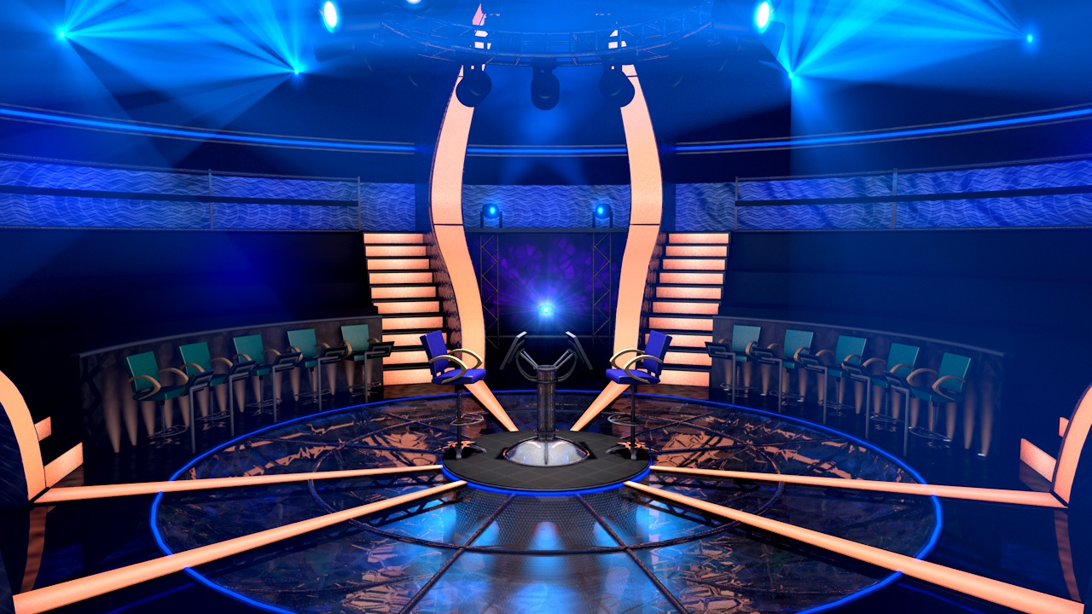

Slide 17
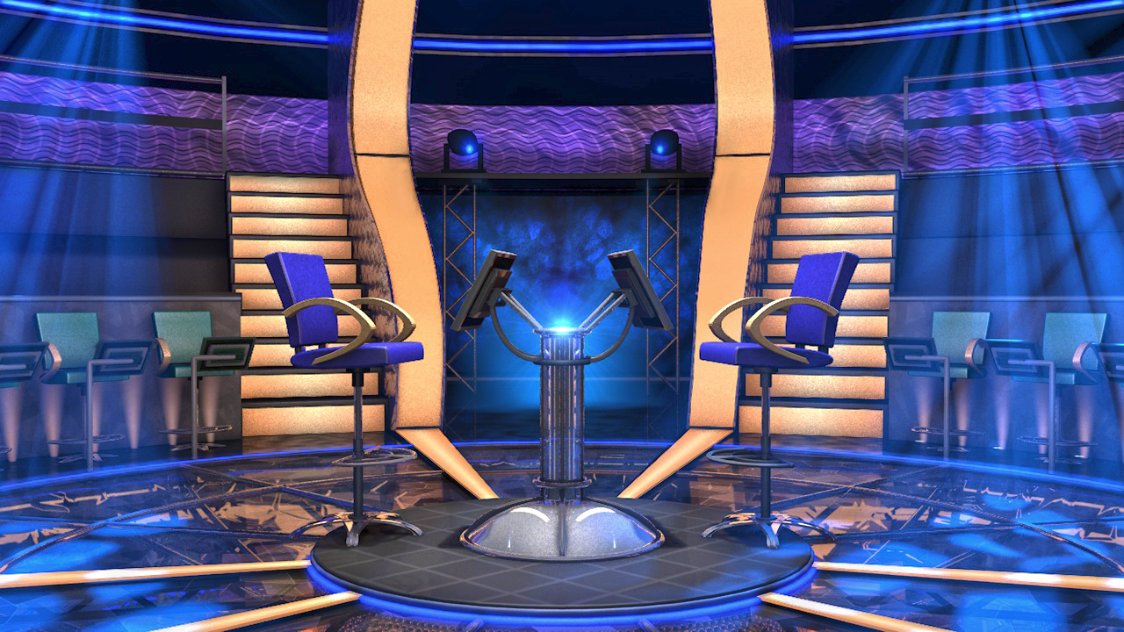
Question BGM
Câu 1: Tính giá trị biểu thức
250 + m với m = 10
Q Select
$1,000,000
Q Right
$500,000
$250,000
CLOSE
Q Wrong
$100,000
$50,000
00
$25,000
START
TIMER
$16,000
$8,000
IS THAT YOUR FINAL ANSWER?
END
$4,000
$200
$2,000
YES
NO
$1,000
250
260
$500
A
B
$300
1
2
$200
270
350
$100
C
D
CORRECT ANSWER
END
CONTINUE
Bắt đầu

Slide 18
Question BGM
Câu 2: Kết quả của phép tính
a + 370 với a = 30 là:
Q Select
$1,000,000
Q Right
$500,000
$250,000
CLOSE
Q Wrong
$100,000
$50,000
00
$25,000
START
TIMER
$16,000
$8,000
IS THAT YOUR FINAL ANSWER?
END
$4,000
$200
$2,000
YES
NO
$1,000
400
410
$500
A
B
$300
1
2
$200
420
430
$100
C
D
CORRECT ANSWER
END
CONTINUE
Bắt đầu

Slide 19
Question BGM
Câu 3: Đáp án nào là giá trị
của biểu thức 873 – n với n = 10
Q Select
$1,000,000
Q Right
$500,000
$250,000
CLOSE
Q Wrong
$100,000
$50,000
00
$25,000
START
TIMER
$16,000
$8,000
IS THAT YOUR FINAL ANSWER?
END
$4,000
$200
$2,000
YES
NO
$1,000
773
863
$500
A
B
$300
1
2
$200
883
973
$100
C
D
CORRECT ANSWER
END
CONTINUE
Bắt đầu

Slide 20
Question BGM
Câu 4: Tính giá trị biểu thức
c : 5 với c = 225
Q Select
$1,000,000
Q Right
$500,000
$250,000
CLOSE
Q Wrong
$100,000
$50,000
00
$25,000
START
TIMER
$16,000
$8,000
IS THAT YOUR FINAL ANSWER?
END
$4,000
$200
$2,000
YES
NO
$1,000
c : 5 = 5 : 225 = 45
c : 5 = 225 : 5 = 405
$500
A
B
$300
1
2
$200
c : 5 = 225 : 5 = 45
c : 5 = 225 : 5 = 54
$100
C
D
CORRECT ANSWER
END
CONTINUE
Bắt đầu

Slide 21
Question BGM
Câu 5: Đáp án nào là giá trị
của biểu thức 873 – n với n = 70
Q Select
$1,000,000
Q Right
$500,000
$250,000
CLOSE
Q Wrong
$100,000
$50,000
00
$25,000
START
TIMER
$16,000
$8,000
IS THAT YOUR FINAL ANSWER?
END
$4,000
$200
$2,000
YES
NO
$1,000
173
813
$500
A
B
$300
1
2
$200
803
823
$100
C
D
CORRECT ANSWER
END
CONTINUE
Bắt đầu

Slide 22
